Slide 1
마이크로프로세서
스마트 무인
택배함
2015038034 정지윤
2017035154 유영빈
Notes:
http://minheeblog.tistory.com/category/PPT

Slide 2
CONTENTS
01
02
03
시스템 소개
최종결과
수행 후기
구성 부품 설명
시스템 구성도(H/W)
-시스템 구성도(S/W)
작품 외관
- 작동 시연
- 느낀점 및 부족한점
- 요청사항
Notes:
http://minheeblog.tistory.com/category/PPT

Slide 3
시스템 소개
마이크로프로세서
01
1) 구성 부품 설명
1. 서보모터 : 입력 정보에 맞는 문 개/패 시 사용
2. DC 모터 : 입력 정보에 맞는 도출부 제어시 사용
3. 적외선 센서 : 물체의 유무를 판별 시 사용
4. LED : 정보의 ON/OFF 를 나타낼 때 사용
5. 4- 7SEGMENT : 정보 입력 현황 표시에 사용
6. LCD : 작동 시 단계를 나타내 주기 위해 사용
7.KEY 패드 : 정보를 입력 할 때 사용
소제목
MINHEEBLOG
Notes:
http://minheeblog.tistory.com/category/PPT

Slide 4
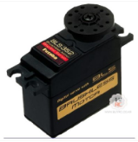
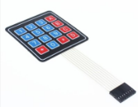


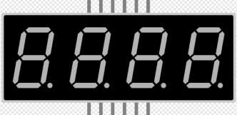
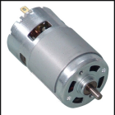
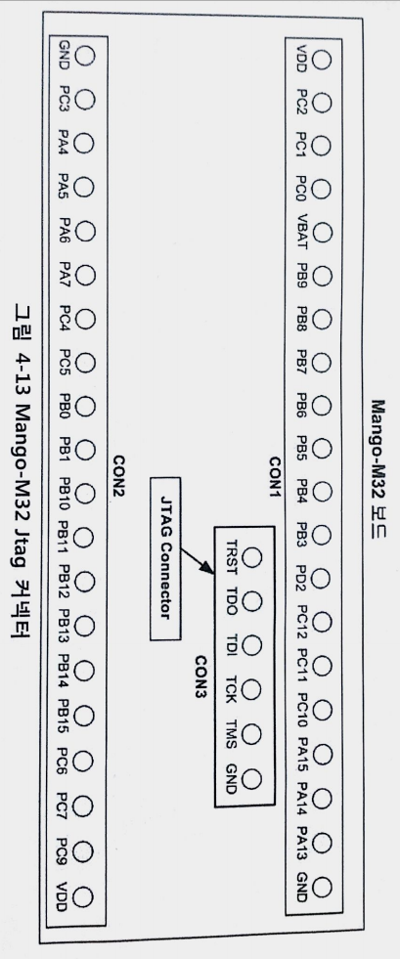
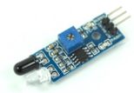
시스템 소개
마이크로프로세서
01
2) 시스템 구성도 (H/W)
소제목
MINHEEBLOG
Notes:
http://minheeblog.tistory.com/category/PPT

Slide 5
시스템 소개
마이크로프로세서
01
2) 시스템 구성도 (S/W)
서보모터 제어
LCD 가이드 라인
키패드에
번호입력
LED 제어
소제목
통
신
통 신
적외선 센서
세그먼트:
입력 받는 숫자 표시
DC모터 제어
통 신
LED 제어
MINHEEBLOG
Notes:
http://minheeblog.tistory.com/category/PPT

Slide 6
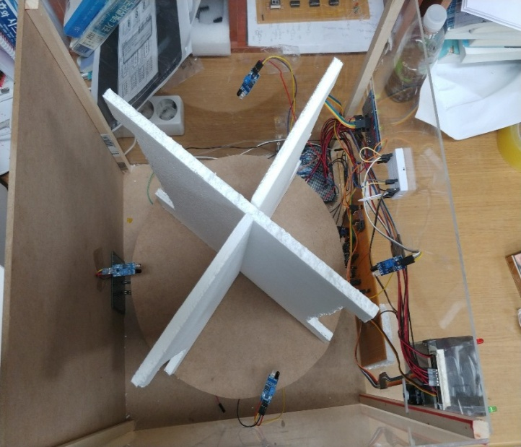
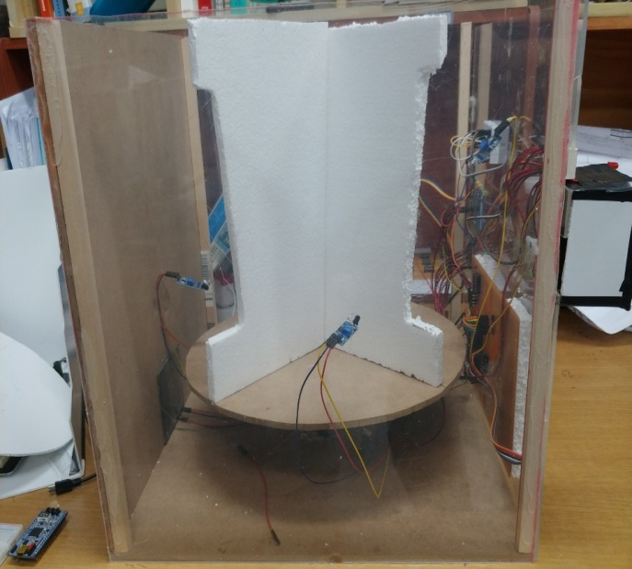
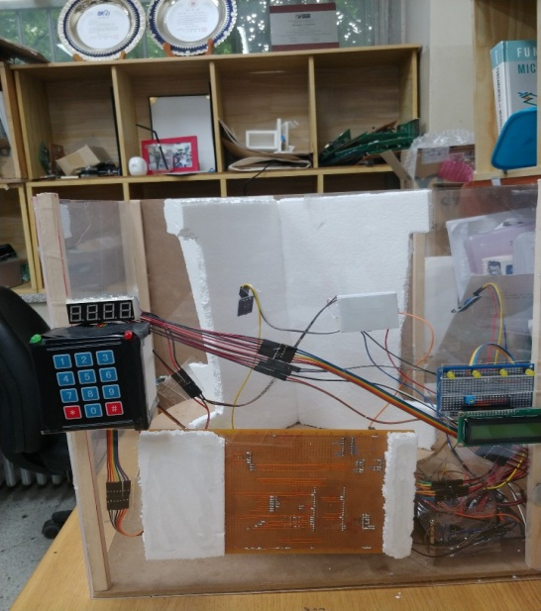
최종 결과
마이크로프로세서
02
4) 작품 사진(내부 회로 및 구조)
문제점 1 : 사용하는 소자가 많아, 점퍼선으로 정리가 어려움. -> PCB기판을 이용한 납땜 필요
문제점 2 : 센서 및 소자, 재료 의 단가를 최소한으로 잡아,
모터의 최대 출력 및 센서의 안정성이 떨어지며 완성도가 부족 -> 단가를 높게 잡을 경우 출력이 강한 모터와 정확도가 높은 센서,
외부 골격이 되는 재료 선정 필요
소제목
위에서 찍은 사진 측면에서 찍은 사진 정면에서 찍은 사진
MINHEEBLOG
Notes:
http://minheeblog.tistory.com/category/PPT

Slide 7
최종 결과
마이크로프로세서
02
5) 작동 시연
소제목
MINHEEBLOG
Notes:
http://minheeblog.tistory.com/category/PPT

Slide 8
마이크로프로세서
THANK
YOU
정지윤
유영빈
Notes:
http://minheeblog.tistory.com/category/PPT

